Slide 1
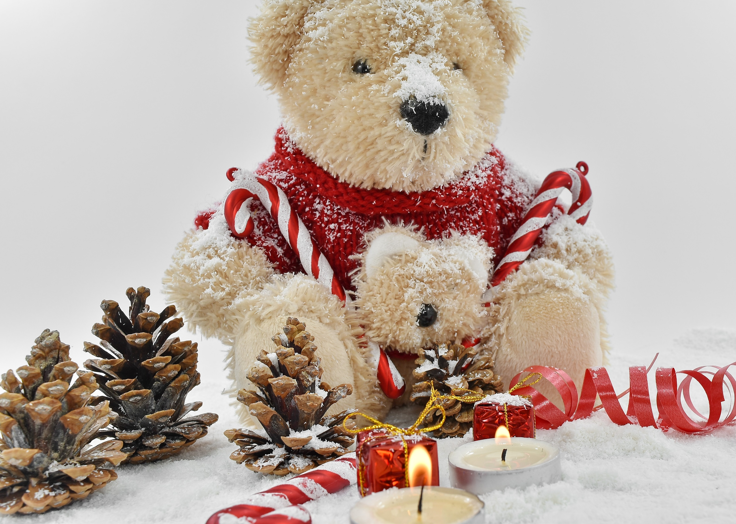
Käärmelahden koulun MOK syksy 2022
Joulumarkkinat

Slide 2
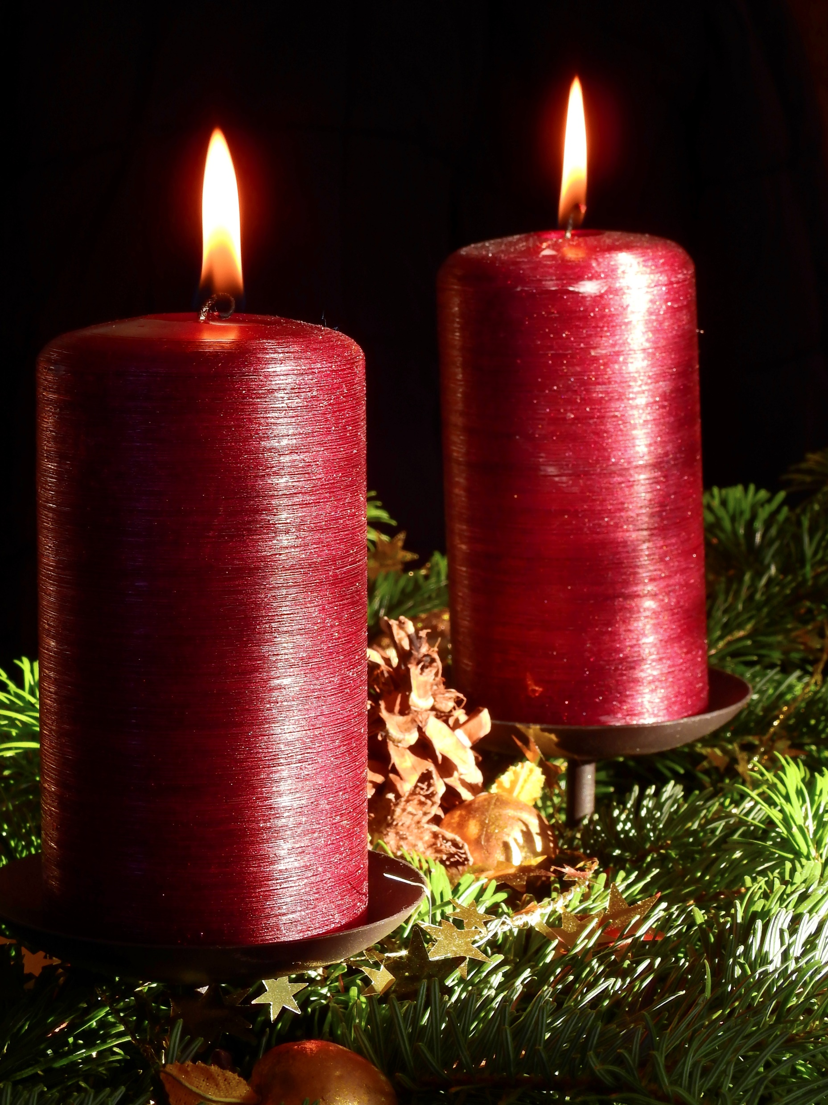
Joulumarkkinat
Käärmelahden koulun monialainen oppimiskokonaisuus (MOK) syksyllä 2022
Aiheena Yrittäjyyskasvatus – ”Yrittäjänä Käärmelahden joulumarkkinoilla 1.12.-22”
Tarkoituksena on, että oppilaat suunnittelevat ja valmistavat itse tuotteita myyntiin joulumarkkinoille. Oppilaiden kanssa käsitellään ennen markkinoita tärkeitä yrittäjyyteen liittyviä asioita, kuten markkinointia, tuotteen valmistukseen liittyviä asioita sekä myyntiä ja liiketoiminnan aloittamista sekä kehittämistä. MOK:issa erityisen tärkeäksi nousee oppilaiden osallistaminen ja yrittäjyyden tukeminen.

Slide 3
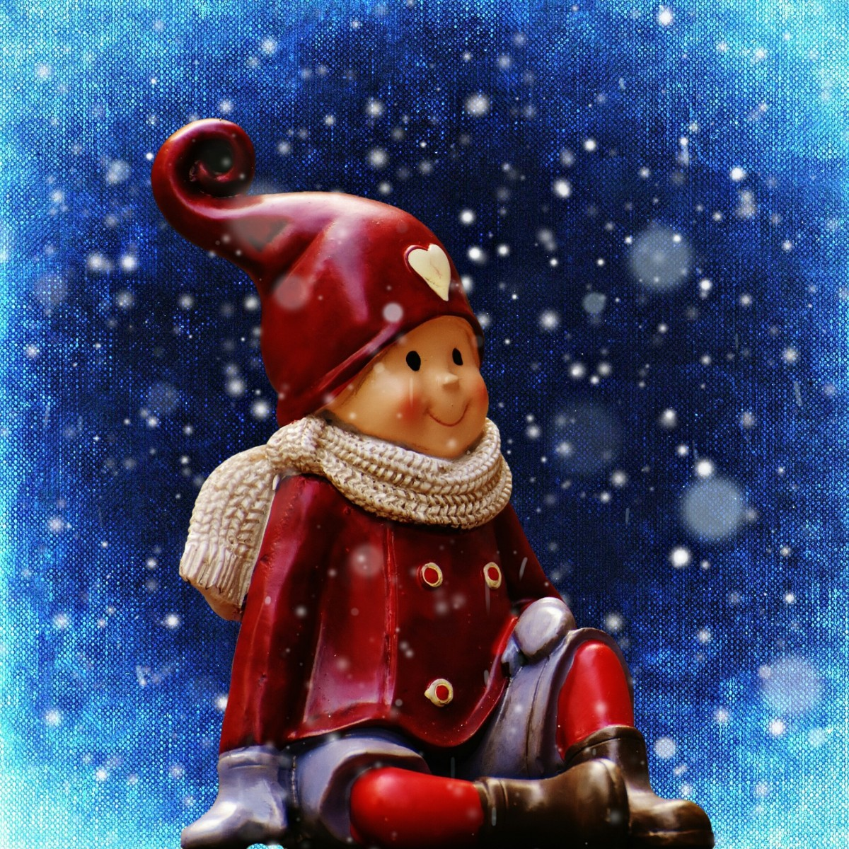
Ajankohta
oppilaiden työskentelypäivät/viikot: työskentelyä 43-48 vkolla, yksi päivä viikossa (24.10./1.11./9.11./17.11./25.11.)
Joulumarkkinat 1.12.-22, klo 17.30-19.30, Käärmelahden koululla

Slide 4
Ryhmät & yritykset
myyntituotteita valmistetaan MOK -työskentelypäivinä oman luokanopettajan ohjaamana omissa luokissa
yritykset jaetaan niin, että yrityksissä on eri-ikäisiä oppilaita huolehtimassa yrityksen mainonnasta, tuotteiden viimeistelystä, esillepanosta, myynnistä sekä toiminnan loppuarvioinnista

Slide 5
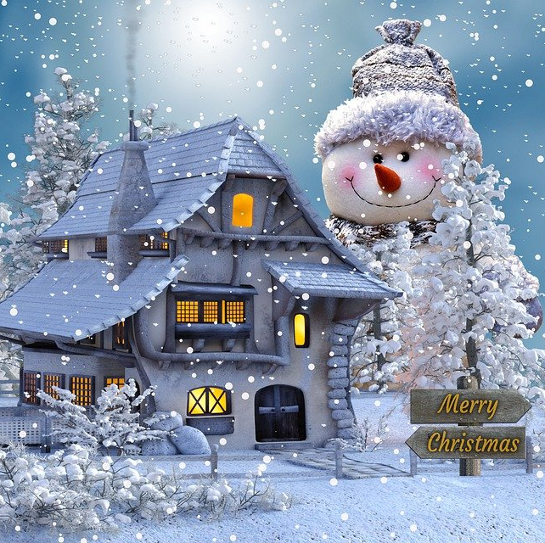
Tavoitteet & sisällöt
Toimia yhdessä ryhmän kanssa, jossa eri ikäisiä oppilaita (L1, L2, L7)
Tutustua yrittämiseen ikätasolle sopivalla tavalla (L1,L5,L6)
Oppia eri materiaalien/aineiden käyttöä myytävän tuotteen valmistamisessa (L2,L3,L7)
Tehdä yhteistyötä kotien, vanhempainyhdistyksen sekä kyläläisten kanssa (L2,L6, L7)
Joulumarkkinoiden järjestäminen (L4,L6,L7)

Slide 6
Oppilaiden osallistaminen
ideointi/suunnittelu yhdessä
yrityksen tavoitteen nimeäminen
yrityksen työntekijöiden toiminnan tavoitteen nimeäminen

Slide 7
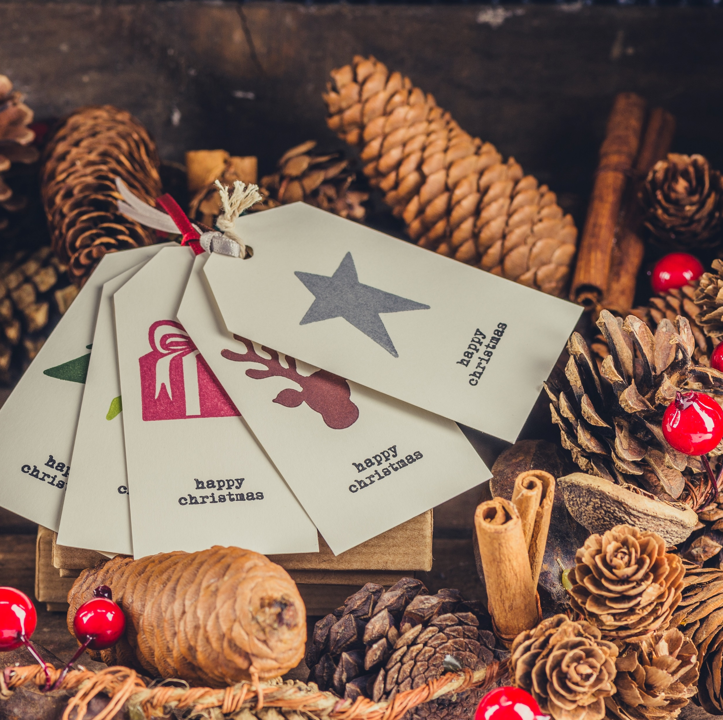
Arviointi
yrityksen asettaman myyntitavoitteen arvioiminen itsearviointina
yrityksen työntekijöiden toiminnan arvioiminen ryhmäarviointina

